Slide 1
Презентация на тему: «Здоровый образ жизни»
Презентацию выполнил ученик 10а класса
Уфимцев Владимир

Slide 2
СПОРТ
Активный двигательный режим – это результат необходимого и достаточного уровня физической активности человека. Благодаря регулярной физической тренировке, повышенный двигательный режим у людей разного возраста, улучшает функциональные возможности организма, что приводит к улучшению здоровья, которая обеспечивает необходимые и достаточные показатели физического развития и физической подготовленности.
Согласно исследованию социологов, человек, систематически занимающийся спортом, в 2—3 раза легче переносит тяготы жизни, на 15—20 % более инициативен в работе, общественной жизни коллектива, у него выше творческая активность, общительность, он больше уверен в себе, стремится добиться лучших результатов .

Slide 3
ПИТАНИЕ
Правильное питание – это 60% вашего самочувствия и здоровья. Некоторые заболевания возникают из-за плохого питания. Чтобы быть здоровым, нужно получать достаточное количество всех питательных веществ.
Основные советы правильного питания :
Снизить количество жира и повысьте количество белка (если в вашем рационе большое количество жира, то уровень плохого холестерина растет, тем самым приводит к болезням сердечно сосудистой системы)
Чаще питайтесь (дробное питание способствует ускорению обмена веществ в организме)
Ешьте больше овощей (в овощах много пищевых волокон, которые замедляют усвоение пищи, в итоге меньше жира на теле)
Ограничьте потребление сахара и соли (уберите пищевой мусор: кетчуп, майонез и т.д.)
Старайтесь разнообразить свое меню различной пищей
Употребляйте достаточное количество воды

Slide 4
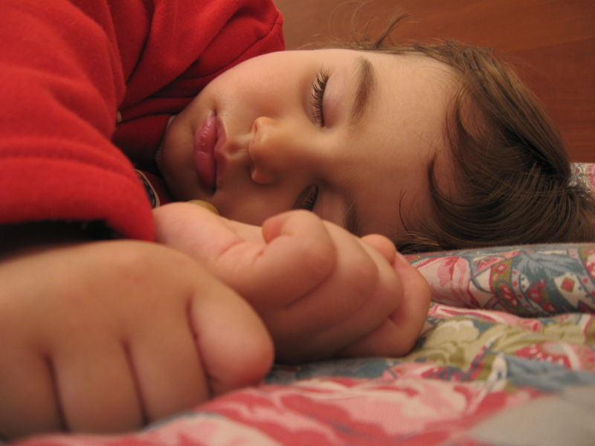
РЕЖИМ СНА
Сон – определенное физиологическое состояние необходимое для человека. А здоровый сон – это залог здоровья и успехов в жизни. Отсутствие здорового и крепкого сна может привести к нетрудоспособности и набору лишнего веса. Для здорового сна необходимо от 6 до 10 часов. Нужно самим «подобрать» количество часов сна необходимое именно для вашего организма. Как это сделать? Несколько дней подряд спать по 6 часов, потом по 7 часов и так далее… При этом, когда просыпаетесь, обратите внимание на свое физическое и душевное состояние. Легко ли вам засыпать, просыпаться, крепко ли спите? Вообще, здоровый и крепкий сон зависит от многих факторов, начиная от энергетики места, где вы спите, и заканчивая событиями, которые происходили с вами в течение дня. Но все сразу учесть невозможно, поэтому можно начать с определения количества часов, необходимых вам для сна, и времени, когда ложиться и вставать. Кстати, ложиться и просыпаться каждому человеку удобно в разные часы, но лучшее время, чтобы лечь спать от 21 до 23 часов, а пробуждаться лучше с 5 до 8 утра. И главное с 2 до 4 часов ночи необходим сон. Это все связано с биоритмами человека. Так будет легче вашему организму.

Slide 5
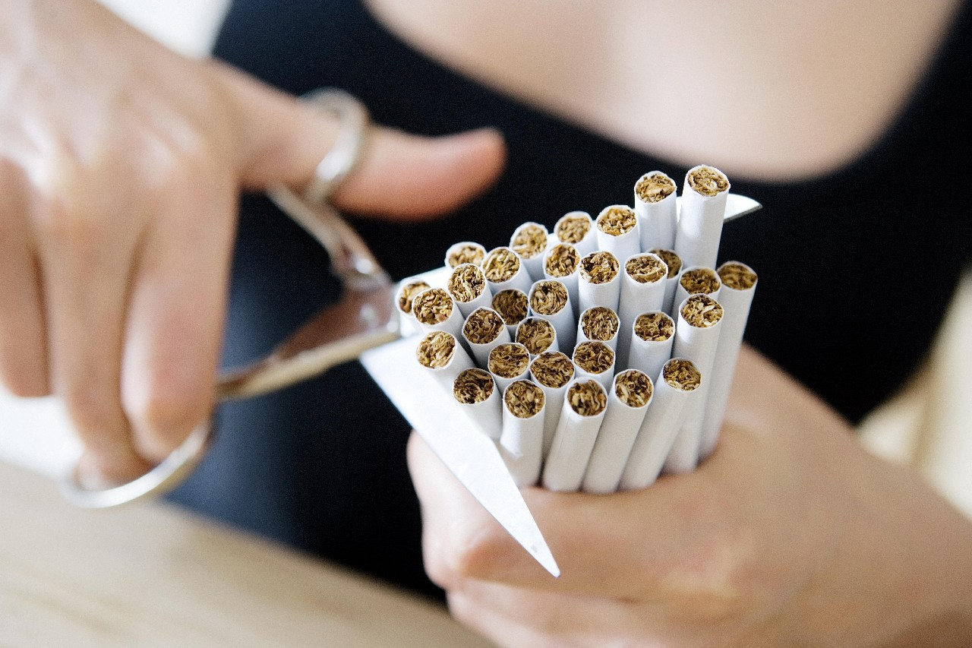
Курение - одна из вреднейших привычек
Исследованиями доказано, в чем вред курения. В дыме табака содержится более 30 ядовитых веществ: никотин, углекислый газ, окись углерода, синильная кислота, аммиак, смолистые вещевства, органические кислоты и другие. 1-2 пачки сигарет содержат смертельную дозу никотина. Курильщика спасает то, что эта доза вводится в организм не сразу, а дробно.Статистические данные говорят:по сравнению с некурящими длительнокурящие в 13 раз чаще заболевают стенокардией, в 12 раз - Инфарктом миокарда, в 10 раз - язвой желудка. Курильщики составляют 96 - 100% всех больных Раком легких. Каждый седьмой долгое время курящий болеет тяжким недугом кровеносных сосудов.

Slide 6
Алкоголь и его влияние
Самое главное воздействие алкоголь оказывает на печень. У всех людей, страдающих алкоголизмом, ученые наши поражения печени в той или иной степени. Цирроз печени был обнаружен у десяти процентов алкоголиков. Постоянное употребление алкоголя может вызывать отравление алкоголем. Оно в свою очередь сопровождается частой рвотой, отрыжкой, неприятными болями и жжениями в области живота.
Учеными было доказано, что алкоголь негативно влияет на иммунную систему человека, понижая сопротивляемость организма к инфекционным заболеваниям. Так хронические алкоголики гораздо сложнее переносят различные заболевания, особенно инфекционно-аллергического характера.

Slide 7
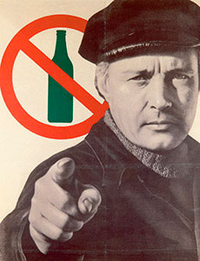
Статистика употребления алкоголя
Данные по алкоголизму, опубликованные в отчете НИИ Росстата по итогам 2011 года, свидетельствуют, что фактически в стране насчитывается 12 миллионов злоупотребляющих алкоголем, около 4,5 миллиона наркоманов и пробовавших наркотики и более 1 миллиона беспризорников и детей, оставшихся без попечительства родителей или проживающих в неблагополучных семьях. Министерство здравоохранения и социального развития Российской Федерации опубликовало статистику употребления алкоголя в переводе на чистый 99% этиловый спирт на душу населения, выпитого в 2011 году. Цифра вплотную приблизилась к 15 литрам! Это на каждого гражданина РФ, на того, кого еще не успели вынести из родовой палаты, и на того, кто уже по старости даже воды выпить не в состоянии.
Говорить о пользе алкоголя невозможно, говорить о вреде многим уже надоедает. Хочется подчеркнуть из статьи две вещи, на которые обязательно надо обратить внимание. Первое – наибольшее количество алкоголя употребляют наименее развитые нации (не страны, заметьте, а именно нации). И второе, меньше всего алкоголя пьют в Израиле, зато у них больше всего лауреатов Нобелевской премии на душу населения. Каждый сделайте вывод для себя.

